Slide 1
Государственное бюджетное профессиональное учреждение Свердловской обл.
"Екатеринбургский политехникум"
(ГБПУ СО "ЕПТ")
Отделение ЕХМТ.
Афганская война. Ввод советских войск.
Преподаватель :
Биц Н. А.

Slide 2
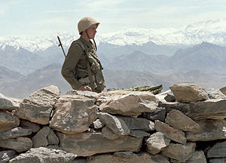
Афганская война 1979–1989 гг.
Вооружённый конфликт между афганскими правительственными и союзными советскими войсками, стремившимися сохранить в Афганистане прокоммунистический режим, с одной стороны, и мусульманским афганским сопротивлением — с другой.

Slide 3
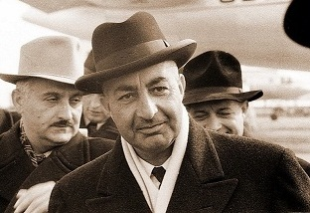
Республика Дауда.
В 1973 году, во время визита короля Афганистана Захир-Шаха в Италию, в стране произошёл государственный переворот. Власть была захвачена родственником Захир-Шаха Мухаммедом Даудом, провозгласившим первую республику в Афганистане.

Slide 4
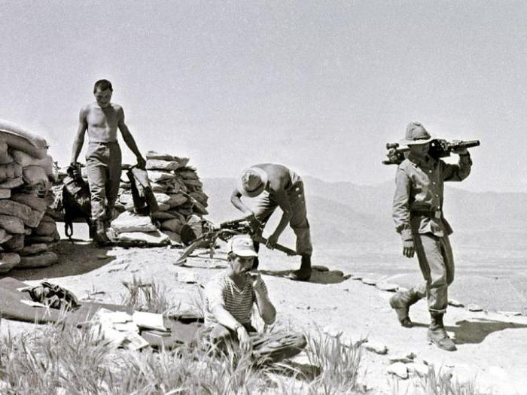
Причины войны.
Главной причиной войны стало иностранное вмешательство в афганский внутриполитический кризис, который был следствием борьбы за власть между местными традиционалистами и лево-радикальными модернистами.

Slide 5
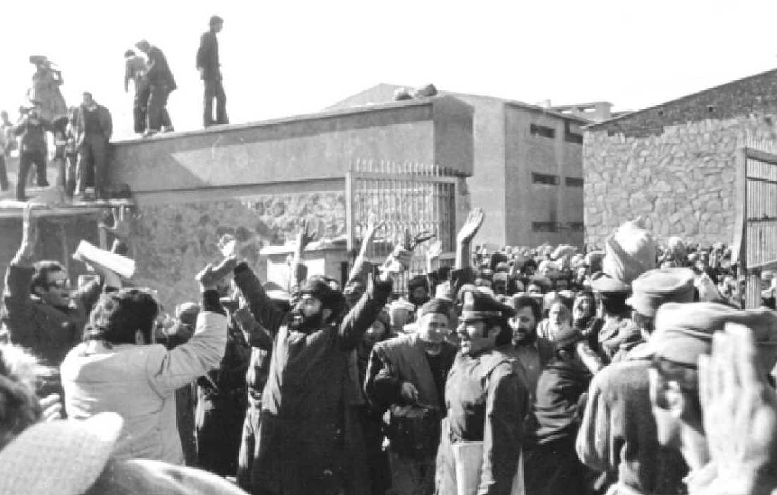
Саурская революция.
27 апреля 1978 года в Афганистане началась Апрельская (Саурская) революция, в результате чего к власти пришла Народно-демократическая партия Афганистана (НДПА), провозгласившая страну Демократической Республикой Афганистан (ДРА).

Slide 6
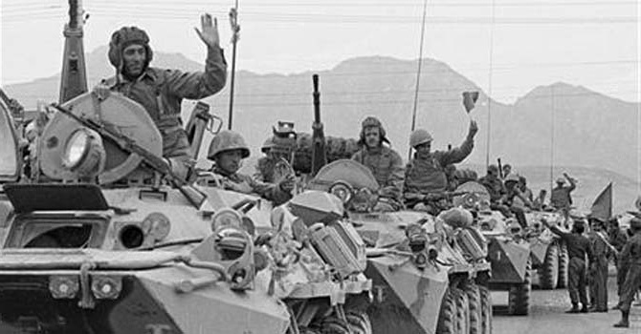
Ввод советских войск.
К концу 1979 года обстановка в стране резко осложнилась, нависла угроза свержения правящего режима. В связи с этим правительство Демократической Республики Афганистан (ДРА) неоднократно обращалось к СССР с просьбой направить в страну воинские части.
16 декабря 1979 года было отдано распоряжение о выделении из управления Туркестанского военного округа (ТуркВО) полевого управления 40-й армии полной его мобилизации. Командующим армией был назначен первый заместитель командующего войсками ТурВО генерал-лейтенант Юрий Тухаринов. Соединения и части 40-й армии были полностью мобилизованы за 10-12 дней до ввода.

Slide 7
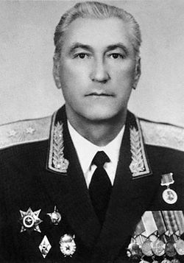
Юрий Владимирович Тухаринов (3 мая 1927 — 20 декабря 1998) — советский военачальник, генерал-полковник.

Slide 8
Военная служба.
В Советской Армии с 1946 года. Окончил Саратовское пехотное училище в 1949 году. С октября 1949 года служил в Белорусском военном округе командиром пулемётного взвода мотострелкового полка. С января 1954 года служил в Группе советских войск в Германии, командовал стрелковой ротой, был заместителем командира батальона (с июня 1958 года) и начальником полковой школы сержантов.
В 1963 году окончил Военную академию имени М. В. Фрунзе, направлен в Киевский военный округ заместителем командира мотострелкового полка. С ноября 1965 года — командир 426-го гвардейского мотострелкового полка 25-й гвардейской мотострелковой дивизии в том же округе. В 1972 году окончил Военную академию Генерального штаба.
С марта 1972 года служил в Забайкальском военном округе, начальник оперативного управления штаба округа, командир 150-й мотострелковой дивизии в городе Борзя Читинской области, с апреля 1974 года — первый заместитель командующего 29-й общевойсковой армией в Улан-Удэ, с января 1976 года — командующий 29-й армией.

Slide 9
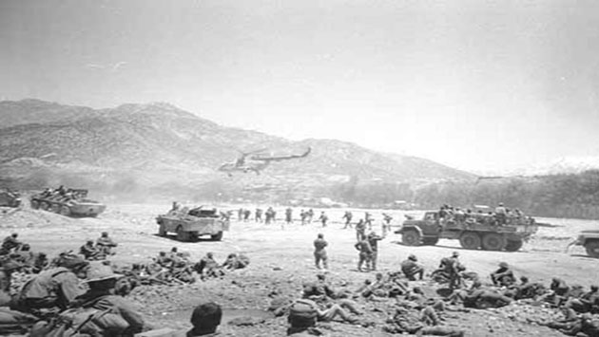
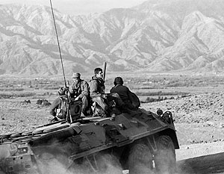
Пребывание советских войск в Афганистане и их боевая деятельность условно разделяются на четыре этапа.
1-й этап: декабрь 1979 года — февраль 1980 года. Ввод советских войск в Афганистан, размещение их по гарнизонам, организация охраны пунктов дислокации и различных объектов.
2-й этап: март 1980 года — апрель 1985 года. Ведение активных боевых действий, в том числе широкомасштабных, совместно с афганскими соединениями и частями. Работа по реорганизации и укреплению вооруженных сил ДРА.
3-й этап: май 1985 года — декабрь 1986 года. Переход от активных боевых действий преимущественно к поддержке действий афганских войск советской авиацией, артиллерией и саперными подразделениями. Подразделения спецназначения вели борьбу по пресечению доставки оружия и боеприпасов из-за рубежа. Состоялся вывод на родину шести советских полков.
4-й этап: январь 1987 года — февраль 1989 года. Участие советских войск в проведении афганским руководством политики национального примирения. Продолжение поддержки боевой деятельности афганских войск. Подготовка советских войск к возвращению на родину и осуществление полного их вывода.

Slide 10
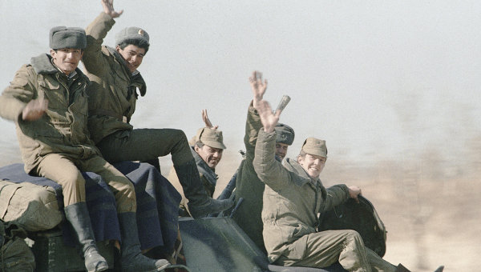
Вывод советских войн из Афганистана.
14 апреля 1988 года в Женеве (Швейцария) представителями Афганистана, Пакистана, СССР и США были подписаны пять основополагающих документов по вопросам урегулирования политической обстановки вокруг Афганистана. Эти соглашения регламентировали процесс вывода советских войск и декларировали международные гарантии невмешательства во внутренние дела республики, обязательства по которым приняли на себя СССР и США. Были установлены крайние сроки вывода советских войск: половина ограниченного контингента выводилась к 15 августа 1988 года, остальные подразделения — ещё через шесть месяцев.
C 15 мая 1988 года начался вывод ОКСВ, который завершился 15 февраля 1989 года.
Выводом войск руководил последний командующий 40-й армией генерал-лейтенант Борис Громов.

Slide 11
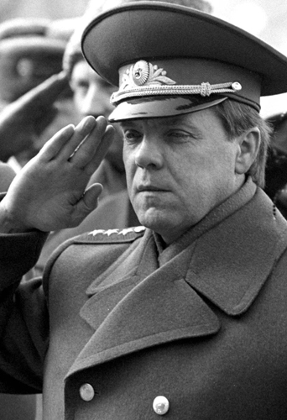
Генерал-лейтенант Борис Николаевич Громов — командующий 40-й армией. Родился: 10 декабря 1977 г.

Slide 12
Карьера в армии.
Окончил Ленинградское общевойсковое командное училище им. С. М. Кирова, где учился в 1962—1965 годах. После окончания был направлен в Прибалтийский военный округ (город Калининград). Службу начал командиром взвода, а затем стал командиром роты мотострелковой дивизии.
Через четыре года, в 1969 году, был направлен на учёбу в Москву в Военную академию имени Фрунзе. Окончил её с отличием в 1972 году.
Во время войны в Афганистане трижды проходил службу в частях Ограниченного контингента Советских войск (с февраля 1980 по август 1982 года, с марта 1985 по апрель 1986 года, 1987—1989). В общей сложности, более пяти лет принимал участие в боевых действиях. С декабря 1980 по август 1982 года командовал 5-й гвардейской мотострелковой дивизией в составе 40-й армии.

Slide 13
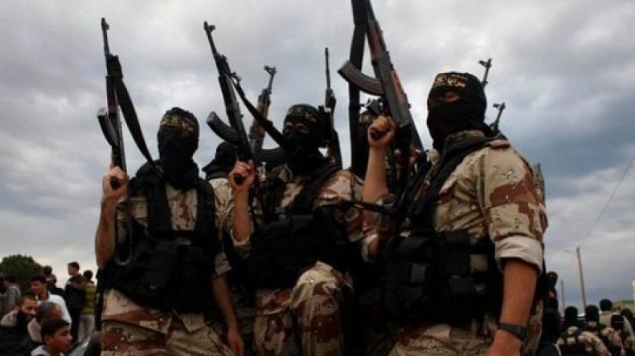
Последствия войны.
После вывода Советской армии с территории Афганистана просоветский режим Наджибуллы (1986–1992) просуществовал еще 3 года и, лишившись поддержки России, был свергнут в апреле 1992 года коалицией полевых командиров-моджахедов. В годы войны в Афганистане появилась террористическая организация Аль-Каида и окрепли группы исламских радикалов.

Slide 14
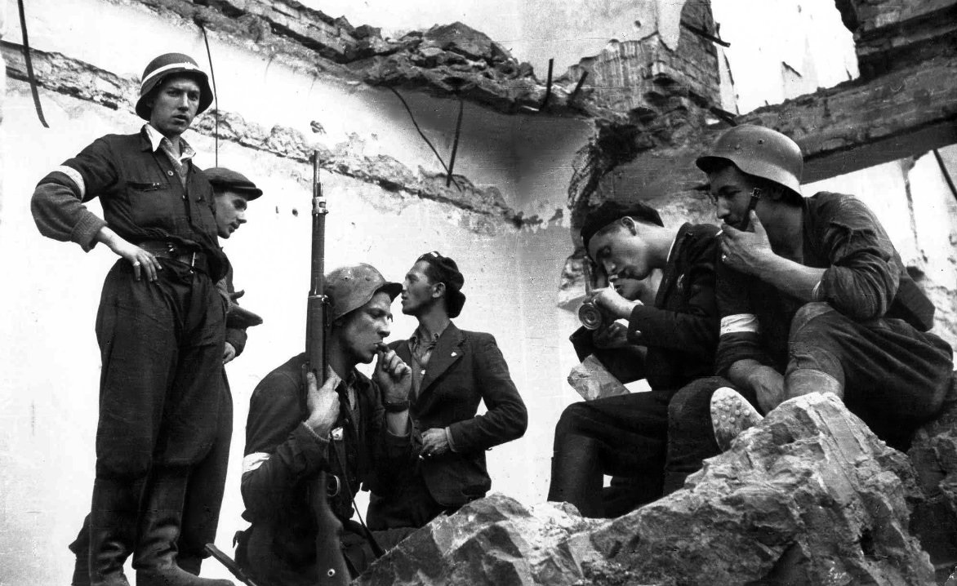
Итоги.
Военную службу в Афганистане прошло около 620 тыс. военнослужащих, в том числе в составе ОКСВ- 525,2 тыс. чел.
Потери военнослужащих 40-й армии: 13 833 убитых и умерших, в том числе 1979 офицеров и генералов, 49 985 раненых. В ходе боевых действий на территории Афганистана погибло 572 военнослужащих органов гос. Безопасности, 28 сотрудников министерства внутренних дел СССР, а также 190 военных советников и 145 офицеров.
Инвалидами стали 6669 афганцев.
4. В апреле 1992 года Демократическая Республика Афганистан была окончательно ликвидирована исламистами. В стране начался полноценный хаос. Ее разделили многочисленные группировки.

